Slide 1
Лекция 4
Получение меди

Slide 2
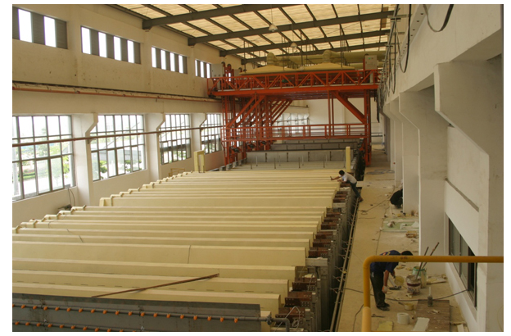
Нормальный режим электролитического процесса

Slide 3
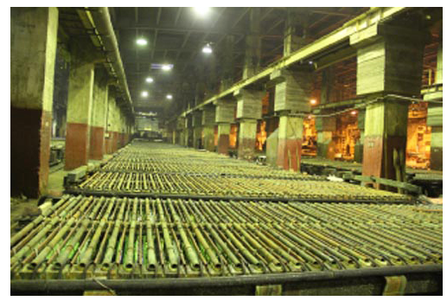
Количество матричных ванн

Slide 4
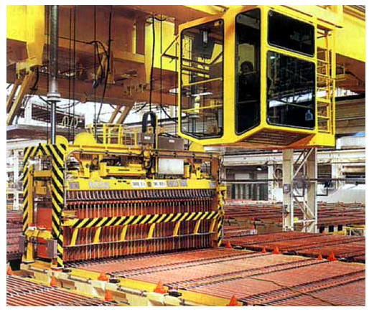
Срок службы матриц

Slide 5
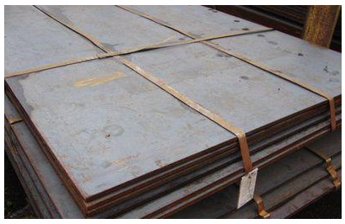
Вертикальный съём листов

Slide 6
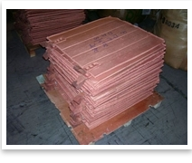
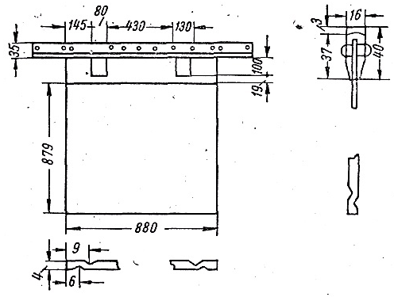
Маточные листы

Slide 7
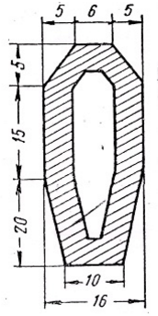
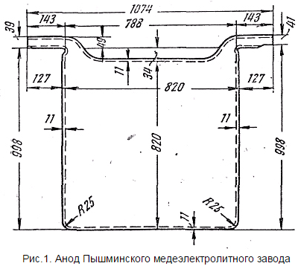
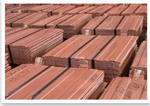
Электроды катоды аноды

Slide 8
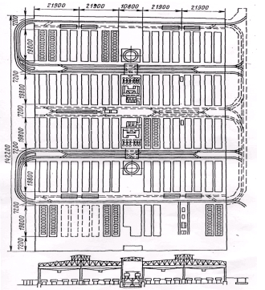
План и разрез цеха электролитического рафинирования меди

Slide 9
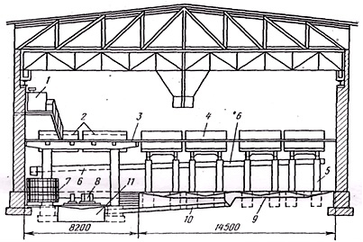

Slide 10

Различные варианты контактов между катодной штангой и анодом

Slide 11
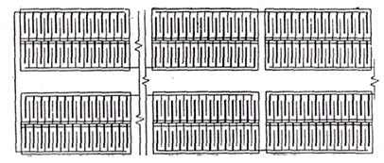
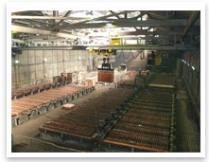
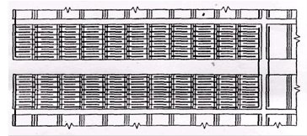
Схемы включения ванн и электродов

Slide 12
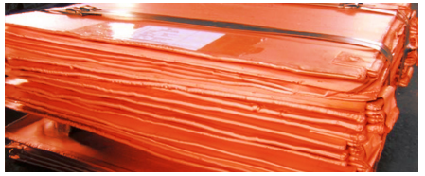
Аноды для электролиза

Slide 13
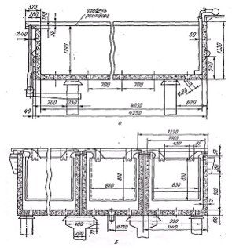
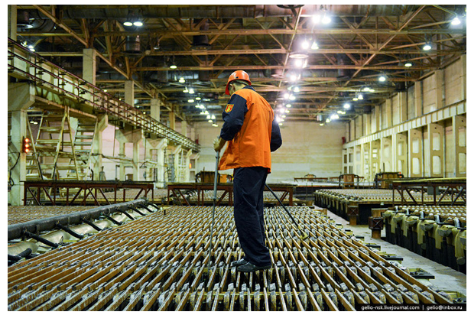
Конструкция ванн

Slide 14
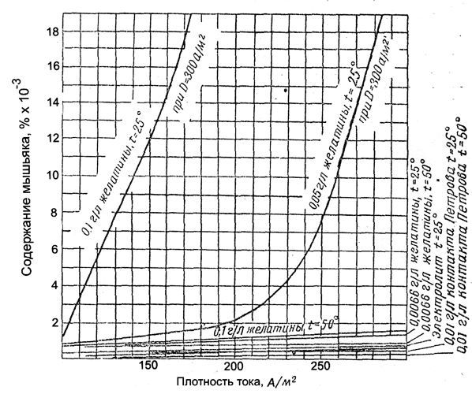
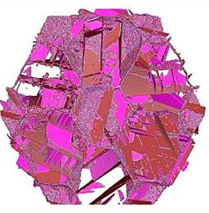
Механизм влияния добавок на структуру осадков

Slide 15
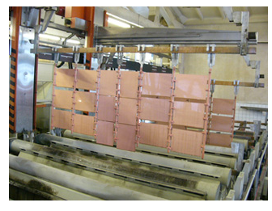
Добавки в электролит

Slide 16
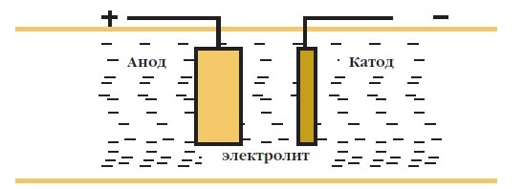
Плотность тока и напряжение при электролитическом рафинировании меди

Slide 17
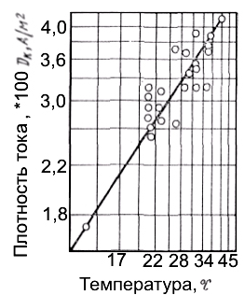
Температура электролита

Slide 18
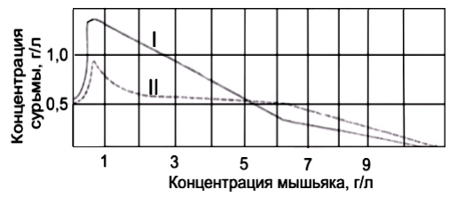
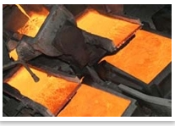
Вредное влияние примесей

Slide 19
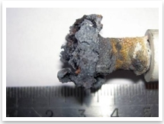
Вредное влияние накопления примесей

Slide 20
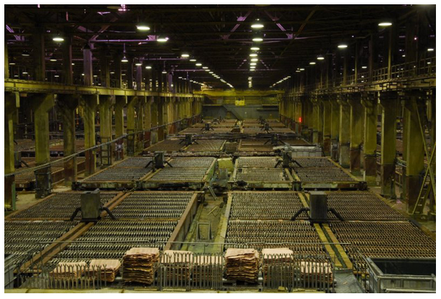
Расчет размеров ванн

Slide 21
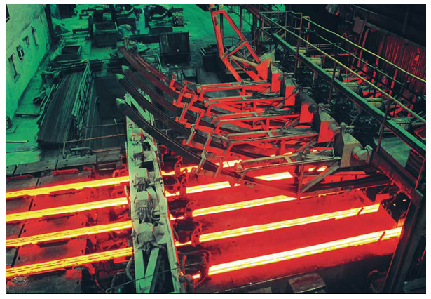
Расход электрической энергии при электролизе меди

Slide 22
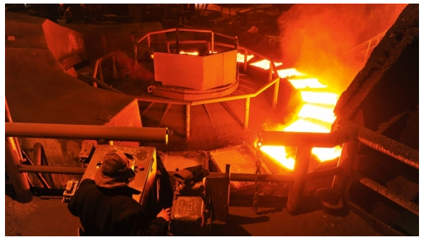
Расчет расхода электроенергии цеха электролиза меди

Slide 23
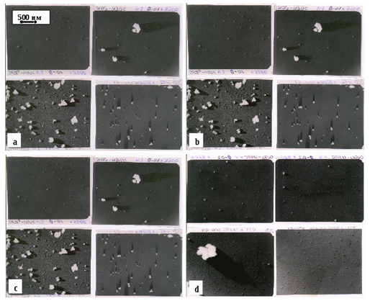
Изменение состава электролита для меди

